Slide 1
4 семестр Лекция 2. Содержание лекции:
Объектно-ориентированное программирование
История создания Git
Работа в Git
Конфликт слияния веток
GitHub
Преподаватель курса: Клюкин Даниил Анатольевич, ст. преподаватель каф. ПМиИТ

Slide 2
Все материалы по ИТиП1-3, ООП1, ООП2 размещены на GitHub:
https://github.com/DaniilKlyukin/ITiP-1
https://github.com/DaniilKlyukin/ITiP-2
https://github.com/DaniilKlyukin/ITiP-3
https://github.com/DaniilKlyukin/OOP-4
https://github.com/DaniilKlyukin/OOP-6

Slide 3

Git
Git – это бесплатная распределенная система контроля версий с открытым исходным кодом, предназначенная для быстрой и эффективной работы со всеми проектами, от небольших до очень крупных.
Применение:
Командная разработка отдельных модулей;
Возможность отката к любой из предыдущих версий программы. При этом важно знать, что Git хранит только изменения файлов, а не сами версии файлов, что существенно экономит ресурсы ПК.

Slide 4
История создания Git
Ядро Linux - это достаточно большой проект с открытым исходным кодом. Большую часть времени разработки ядра Linux (1991–2002 гг.) изменения передавались между разработчиками в виде патчей и архивов. В 2002 году проект ядра Linux начал использовать проприетарную децентрализованную систему контроля версий BitKeeper.
В 2005 году отношения между сообществом разработчиков ядра Linux и коммерческой компанией, которая разрабатывала BitKeeper, прекратились, и бесплатное использование утилиты стало невозможным. Это сподвигло сообщество разработчиков ядра Linux (а в частности Линуса Торвальдса — создателя Linux) разработать свою собственную утилиту, учитывая уроки, полученные при работе с BitKeeper.

Slide 5
Некоторыми целями, которые преследовала новая система, были:
Скорость
Простая архитектура
Хорошая поддержка нелинейной разработки (тысячи параллельных веток)
Полная децентрализация
Возможность эффективного управления большими проектами, такими как ядро Linux (скорость работы и разумное использование дискового пространства)

Slide 6
Официальный сайт программы: https://git-scm.com/
Литература (полезные ссылки):
https://ru.hexlet.io/courses/intro_to_git
https://githowto.com/ru/setup
https://learngitbranching.js.org/?locale=ru_RU (тренажер по Git)
https://www.youtube.com/watch?v=zZBiln_2FhM (видео-урок)

Slide 7

Термины:
Репозиторий – любая папка, в которой, например, находится наш проект.
Ветка (Branch) – представляет собой какую-то версию нашего проекта (репозитория).
Шаги по работе с Git:
Устанавливаем Git (все опции оставляем по умолчанию).
Создаем репозиторий (папку).

Slide 8
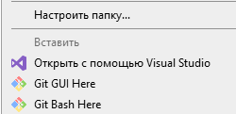
Заходим в папку, нажимаем ПКМ и выбираем Git Bash Here.

Slide 9
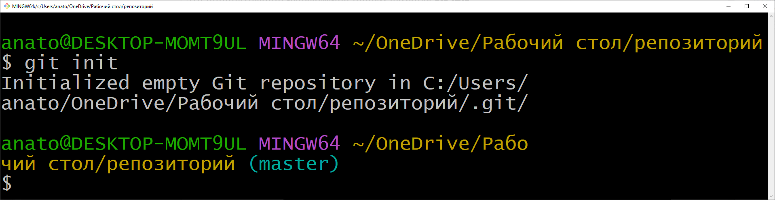
Для инициализации репозитория пишем команду git init

Slide 10
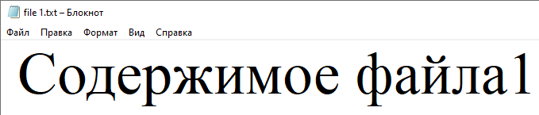
В репозиторий можно поместить абсолютно любой файл или папку.
Создадим в репозитории текстовый файл (file 1.txt):
Закроем файл и с помощью команды git status посмотрим на состояние репозитория.

Slide 11
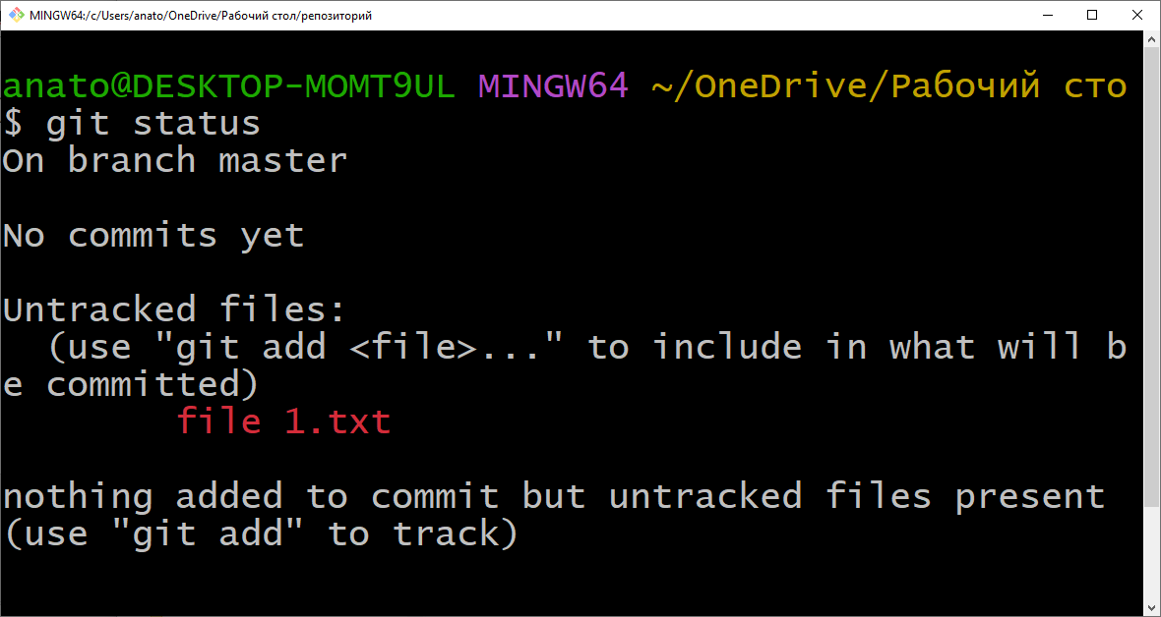
Введем команду git status

Slide 12
On branch master говорит о том на какой ветке мы находимся (master).
No commits yet означает, что мы ещё не фиксировали изменения в репозитории.
Untracked files содержит список файлов, которые были изменены или добавлены, но эти действия ещё не добавлены в список для фиксации.
В данном случае это файл file 1.txt
Nothing added to commit говорит о том, что мы ничего не добавили для фиксации изменений в репозитории.

Slide 13
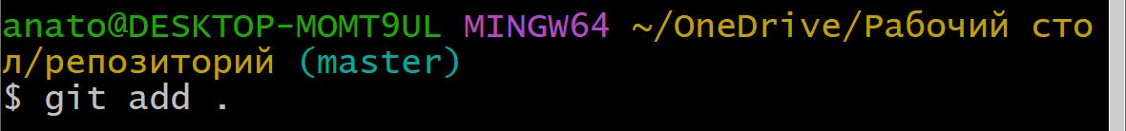
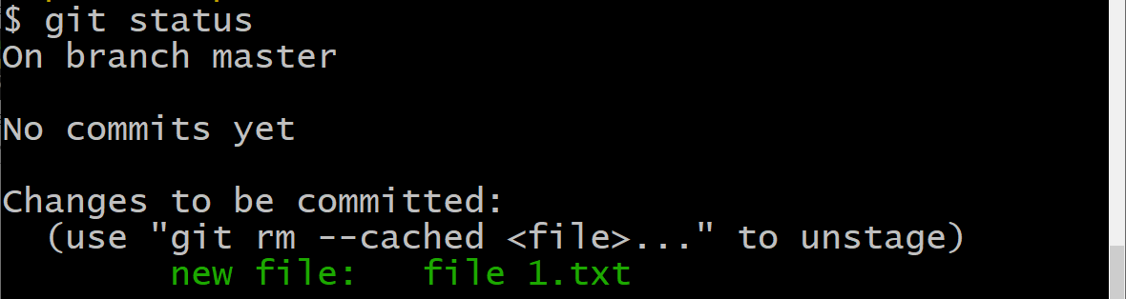
Добавим изменения командой git add «название файла или папки», чтобы добавить все изменения необходимо ввести «git add .»
Если ввести git status, то можно увидеть какие файлы ожидают фиксации (сейчас они ещё не сохранены).

Slide 14
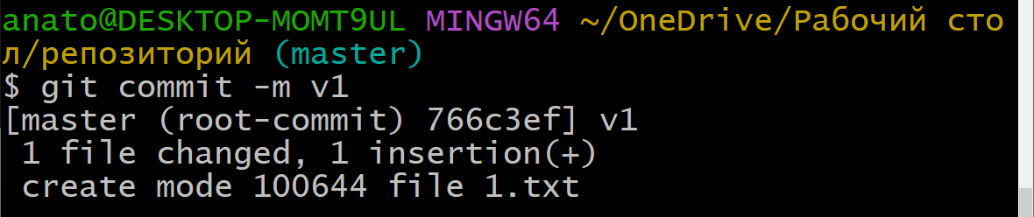
Зафиксируем изменения (сохраним) с помощью команды git commit –m «Любой текст, описание комита».
Фиксация изменений выполнена успешно, 1 файл изменен.
Можно делать множество изменений, удалять, добавлять, изменять файлы.

Slide 15
Базовая команда: git log
Показывает подробную историю:
Author: Кто сделал (важно для командной работы).
Date: Когда это произошло.
Commit Message: Описание того, что было сделано.
Хеш (SHA-1): Длинная строка вида f7a3b2... — это «паспорт» вашего коммита.

Slide 16
git log --oneline
Самая используемая команда в консоли. Схлопывает историю в компактный список.
Пример вывода:
a1b2c3d Добавлена авторизация пользователя
e5f6g7h Исправлен баг в расчете корзины
z9x8y7w Начало разработки (Initial commit)

Slide 17
Что такое Хеш коммита?
Это уникальный ID (отпечаток пальца) состояния вашего проекта.
Зачем он нужен? Это «адрес» во времени. Если вы захотите вернуться к версии «Добавлена авторизация», вам понадобится его хеш a1b2c3d.
Лайфхак: Вам не нужно копировать все 40 символов. Git поймет вас, если вы укажете первые 7 символов.

Slide 18
Как исправлять ошибки?
Ситуация: «Я всё сломал, верните как было!»
(Отмена изменений до коммита)
Сценарий: Вы весь день писали код, запутались, программа не запускается. Вы хотите просто стереть всё, что написали после последнего «сохранения» (коммита), и начать утро заново.
Команда: git restore <имя_файла>
Что произойдет: Файл мгновенно вернется к тому состоянию, в котором он был в момент последнего коммита. Все ваши текущие (незакоммиченные) правки удалятся навсегда.
Для всей папки сразу: git restore .
Раньше для этого использовали git checkout -- <файл>. Вы встретите это в старых туториалах, но restore — современный и понятный стандарт.

Slide 19
(Если плохой код уже попал в историю)
Сценарий: Вы сделали коммит, а через час поняли, что эта фича не нужна или она всё ломает. Но удалять историю нельзя (вы уже отправили код коллегам).
Команда: git revert <хеш_коммита>
Как это работает: Git не удаляет старый «плохой» коммит. Он создает новый коммит, который делает всё наоборот (удаляет добавленные строки, возвращает удаленные).
Плюсы:
Безопасно для команды (история идет только вперед).
Вы всегда видите, кто и почему отменил изменения.
Никаких конфликтов при синхронизации.

Slide 20
(Удаление коммитов из истории — использовать осторожно!)
Сценарий: Вы наделали «мусорных» коммитов у себя на компьютере и хотите их стереть, как будто их никогда не было.
Мягкий метод (Soft): git reset --soft HEAD~1
Результат: Последний коммит исчезает из истории, но весь ваш код остается в редакторе.
Зачем: Если вы сделали коммит слишком рано или хотите переписать текст сообщения.
Жесткий метод (Hard): git reset --hard HEAD~1 ⚠️ ОПАСНО
Результат: Коммит удаляется, и весь код внутри него стирается.
Зачем: Полная очистка от неудачного эксперимента.
Золотое правило: Никогда не делайте reset, если вы уже отправили (push) эти коммиты в GitHub. Это «сломает» репозитории ваших коллег.

Slide 21
Шпаргалка: Что выбрать?
Ситуация | Команда | Последствия
Ошибка в файле, еще не в коммите | git restore | Файл откатится, правки удалятся.
Нужно отменить старый коммит безопасно | git revert | Появится новый коммит «отмены». Безопасно.
Нужно переделать последний коммит | git reset --soft | Коммит исчезнет, код останется у вас.
Нужно всё сжечь и забыть | git reset --hard | История и код удалятся безвозвратно.

Slide 22
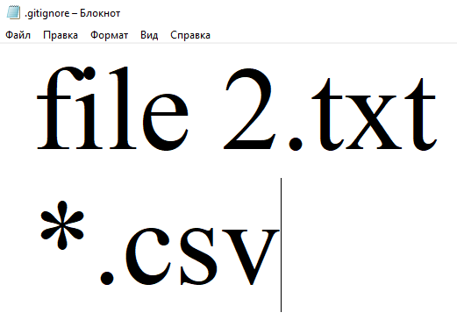
Игнорирование файлов, файл gitignore
Чтобы не отслеживать изменения некоторых файлов, необходимо создать специальный файл с расширением .gitignore
В данном файле перечисляются шаблоны (или конкретные названия) файлов, которые не будут отслеживаться git.
Создадим такой файл со следующим содержимым:
в репозиторий не попадет файл с именем file 2.txt, а также файлы с расширением .csv
ОБЯЗАТЕЛЬНО нужно зафиксировать gitignore файл
отдельным комитом ДО добавления файлов,
которые нужно игнорировать.

Slide 23
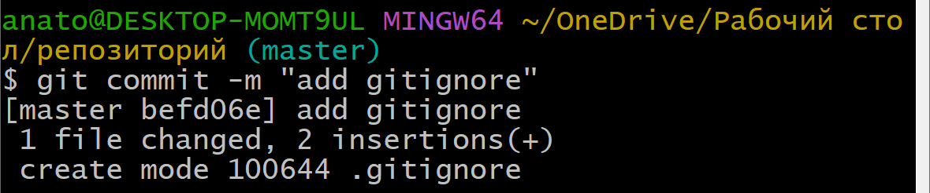

Зафиксируем изменения с помощью команд add и commit.
Далее эти команды можно совмещать с помощью одной команды:
git commit -am «add gitignore»

Slide 24

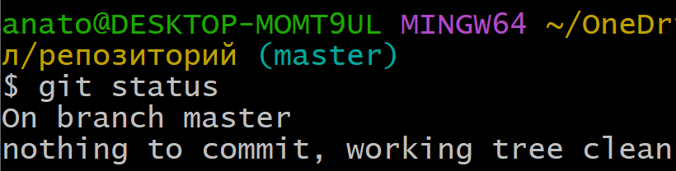
Теперь попробуем добавить файлы, которые должны игнорироваться
Видим, что изменения репозитория не найдены. file 2.txt и file 3.csv не обнаруживаются git-ом.

Slide 25
Ветки
Ветка представляет собой независимое направление разработки.
Допустим мы хотим добавить новый функционал в наш проект (программу), но не уверены, понравится ли он заказчику, поэтому в случае чего хотим отменить изменения. Для этого существуют ветки, обычно основная версия программа хранится в ветке main или master, а разработчики создают отдельные ветки, в которых работают над программой, добавляют функционал, изменяют программу, что-то тестируют.

Slide 26
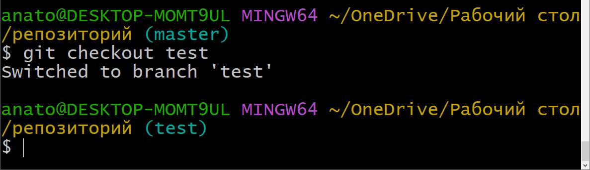
Чтобы создать ветку напишем команду git branch test и перейдем на данную ветку командой git checkout test
Заметим, что теперь в скобках отображается test – текущая ветка.

Slide 27
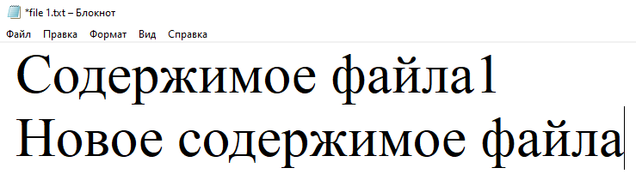
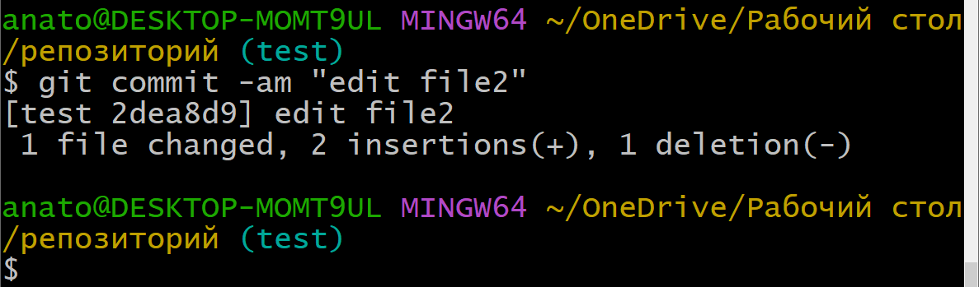
Изменим наш файл file 1.txt
Фиксируем изменения git commit -am «edit file2»

Slide 28
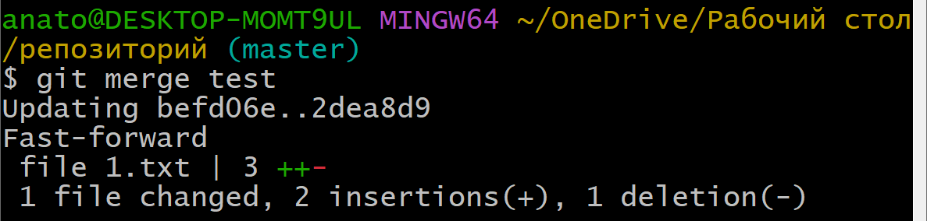
Чтобы наши изменения перешли в ветку master необходимо перейти в master и выполнить слияние с веткой test:
git checkout master
git merge test
Теперь ветка master содержит изменения из test. Если бы мы решили, что изменения из test нам не нужны (неудачная версия проекта), то мы бы не делали слияние.

Slide 29
Современное переключение веток: git switch
Раньше команда git checkout делала слишком много: и переключала ветки, и откатывала файлы. Это путало новичков. С версии Git 2.23 появились специализированные команды.
Перейти на существующую ветку: git switch <имя_ветки> (вместо git checkout <имя>)
Создать новую ветку и сразу перейти в неё: git switch -c <имя_ветки> (вместо git checkout -b <имя>)
Совет: Используйте switch для веток, а restore — для файлов. Это современный стандарт.

Slide 30
git stash — Карман для кода (Сохранение контекста)
Сценарий: Вы пишете сложную фичу в ветке feature-X. Код еще «сырой» и не компилируется. Вдруг прилетает критический баг в main, который нужно исправить СЕЙЧАС. Проблема: Git не даст переключить ветку, пока у вас есть незакоммиченные изменения. Делать «плохой» коммит не хочется.
Решение:
git stash — Прячем текущие изменения в «карман» (временное хранилище). Рабочая директория становится чистой.
git switch main — Спокойно переходим в главную ветку.
...чиним баг, делаем коммит, пушим...
git switch feature-X — Возвращаемся к работе над фичей.
git stash pop — Достаем изменения из «кармана». Код возвращается в редактор!

Slide 31
Merge vs Rebase: Как объединять код?
Когда вы хотите забрать свежий код из main в свою ветку, у вас есть два пути:
1. git merge (Слияние)
Как работает: Создает специальный «мерж-коммит», который связывает две ветки.
Плюс: Сохраняет реальную хронологию событий.
git switch feature-login # Убеждаемся, что мы в своей ветке
git merge main # "Влить" изменения из main в текущую ветку
Что произойдет: В истории появится новый коммит: "Merge branch 'main' into feature-login".

Slide 32
2. git rebase (Перебазирование)
Как работает: Берет ваши коммиты, временно откладывает их, обновляет начало вашей ветки до самого свежего коммита в main, и «накладывает» ваши коммиты сверху.
Плюс: История выглядит чисто, как будто вы начали писать код только что.
git switch feature-login
git rebase main
Что произойдет: Ваши локальные коммиты временно отсоединятся и приклеятся после самых свежих коммитов из main.

Slide 33
Визуализация Rebase
До Rebase:
A---B (feature)
/
D---E---F (main)
После Rebase (ваши коммиты A и B «переехали»):
A'---B' (feature)
/
D---E---F (main)
Суть: Ваши изменения A и B теперь базируются на самом свежем состоянии проекта F.

Slide 34
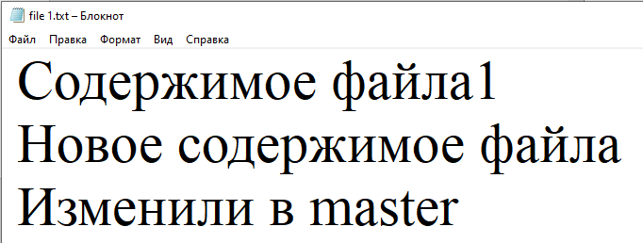
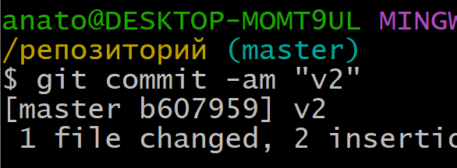
Конфликт слияния веток
Конфликт слияния веток возникает только тогда, когда был изменен разным способом один и тот же файл в одной и той же ветке, либо когда производится слияние веток с разными изменениями одного и того же файла.
Смоделируем конфликт слияния:
в ветке master изменим file 1.txt и зафиксируем изменения

Slide 35
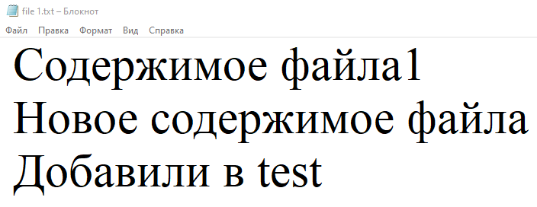
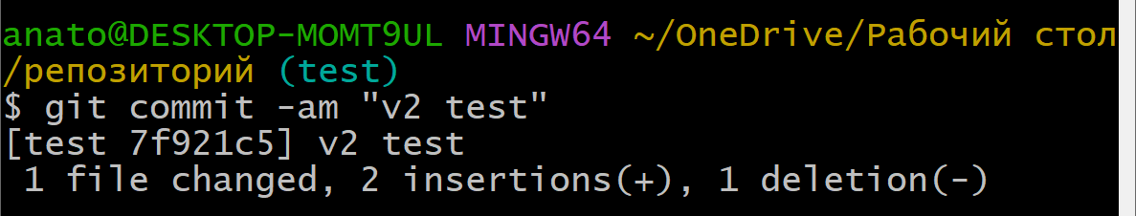
в ветке test изменим file 1.txt другим образом и зафиксируем изменения

Slide 36
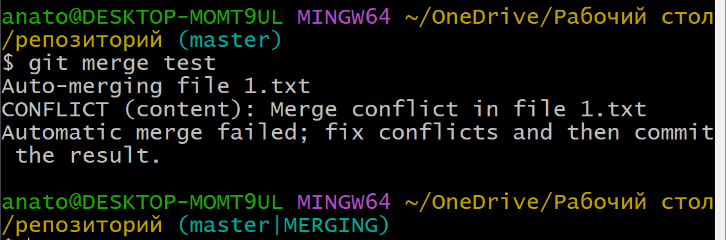
Теперь перенесем изменения из test в master. Для этого переходим в ветку master и делаем слияние: git checkout master git merge test
Сейчас мы находимся в процессе слияния, нужно вручную выполнить слияние веток. Из текста видно, что конфликтует файл file 1.txt

Slide 37
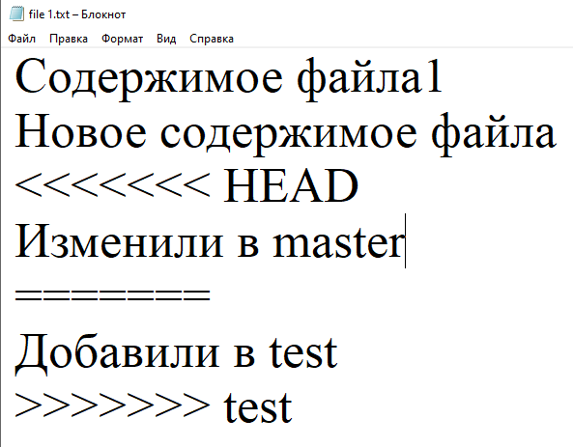
Заходим в конфликтующий файл.
Видим, что в файле отображаются
изменения из обеих веток,
нам исправить файл так как мы считаем
нужным. Конфликт считается решенным,
если в файле нет спец. строк
<<<<<<< HEAD
=======
>>>>>>> test
Допустим, что мы хотим оставить и те и другие изменения, просто сотрем эти спец. строки.

Slide 38
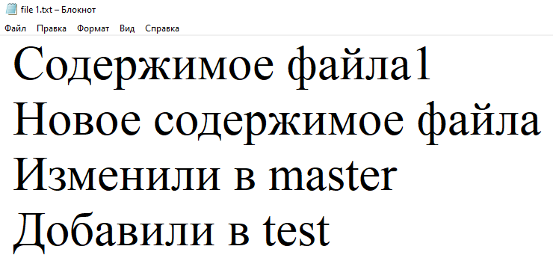
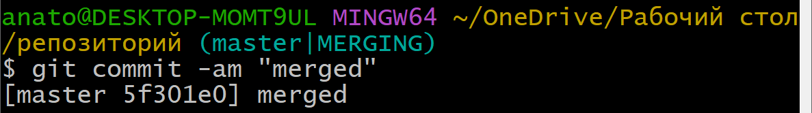
После редактирования файла
получили следующее:
Далее сохраняем файл и завершаем слияние командой add+commit:
git commit -am "merged"

Slide 39
Локальный ПК vs Облако (GitHub)
Вводим концепцию удаленного репозитория (Remote).
Git — это распределенная система.
Local (Ваш ПК): Здесь вы делаете коммиты, переключаете ветки и можете работать без интернета.
Remote (GitHub/GitLab): Это «сервер правды». Место, где код хранится в безопасности и откуда его берут другие участники команды.
origin — стандартное имя для вашего основного удаленного репозитория на GitHub.
main — основная ветка (сюжетная линия) проекта.

Slide 40
Как забрать изменения? fetch vs pull
Представьте: ваш коллега Вася уже залил свой код на GitHub. Вам нужно его получить.
1. git fetch (Разведка)
Суть: Скачивает данные о новых коммитах с сервера, но не меняет ваши файлы.
Зачем: Просто посмотреть: "А что там нового?". Ваша рабочая область остается нетронутой.
2. git pull (Забрать и применить)
Суть: Скачивает изменения и сразу вливает (merge) их в вашу текущую ветку.
Формула: git pull = git fetch + git merge
Риск: Если вы меняли те же строки, что и Вася, именно на этой команде возникнет конфликт, который нужно будет решить.

Slide 41
Как отправить свой код? git push
Вы сделали крутую фичу, закоммитили её локально. Теперь её нужно «запушить» на сервер, чтобы её увидел тимлид.
Команда: git push origin feature-name
Важное условие: Вы не сможете сделать push, если на сервере есть чужие коммиты, которых нет у вас.
Правильный порядок действий:
git add .
git commit -m "Done feature"
git pull (проверяем, нет ли обновлений от коллег)
Решаем конфликты, если они есть
git push

Slide 42
Pull Request (PR) — Главная кнопка в IT
В серьезных компаниях никто не пушит код напрямую в ветку main. Это запрещено настройками.
Как выглядит работа на самом деле:
Вы создаете свою ветку: git switch -c my-feature.
Пишете код, делаете коммиты.
Делаете git push своей ветки на GitHub.
На сайте GitHub нажимаете "New Pull Request".
Тимлид смотрит ваш код (Code Review), пишет замечания.
Когда всё ок, тимлид жмет "Merge", и ваш код попадает в main.

Slide 43
Программирование и git
Рассмотрим этапы работы с git при написании программ.
Ещё раз отметим, что репозиторий это обычная папка, в которой может храниться все что угодно.
Однако при написании программ, например, на C# в папке с проектом создается огромное количество вспомогательных файлов, которые пересоздаются при компиляции и которые не нужно сохранять в репозитории.
Поэтому важнейшим этапом здесь является добавление gitignore файла с правильным содержимым. Добавить его нужно ДО создания программы в репозитории. Данный файл для C# можно скачать по ссылке https://github.com/github/gitignore/blob/main/VisualStudio.gitignore

Slide 44
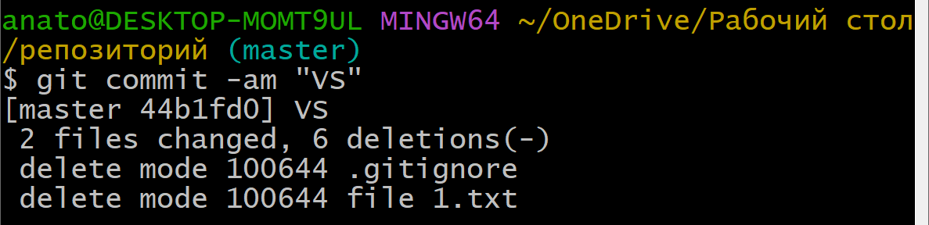
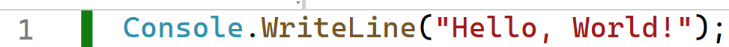
Очистим репозиторий, добавим gitignore файл и зафиксируем изменения.
Далее создадим проект, в качестве местоположения проекта выберем репозиторий.
Зеленая полоска слева означает, что этой строки не было и она добавлена.

Slide 45

В Visual Studio есть интерфейс для работы с git.
В правой нижней части экрана отображается: номер фиксации, количество изменений, текущая ветка, имя репозитория:
Также есть вкладка Изменения Git (находится в панели «Вид»)

Slide 46
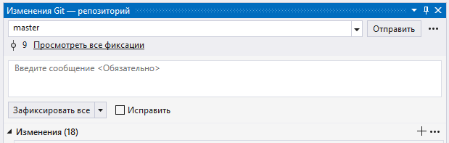
Откроем вкладку Изменения Git
Здесь с помощью графического интерфейса можно сменить ветку и зафиксировать изменения.
Далее рассмотрим другие способы работы с git.

Slide 47
git GUI
Для git существует графический интерфейс, который можно вызвать выбрав пункт (при нажатии ПКМ, см. пункты ранее):
Также существует отдельное приложение GitHub, которое позволяет сохранять проекты в удаленном репозитории (облачно), отображать статистику вашей работы, делиться проектами с другими людьми, оно позволяет работать в команде удаленно (каждый загружает свои изменения в удаленный репозиторий и загружает в свой локальный репозиторий чужие изменения).

Slide 48
GitHub
GitHub — крупнейший веб-сервис для хостинга IT-проектов и их совместной разработки. Веб-сервис основан на системе контроля версий Git и разработан на Ruby on Rails и Erlang компанией GitHub Inc.
Для начала работы необходимо зарегистрироваться на сайте https://github.com/
и скачать GitHub Desktop – приложение, которое позволяет взаимодействовать с GitHub с помощью графического пользовательского интерфейса. https://desktop.github.com/
Создадим репозиторий с помощью GitHub Desktop .
Запускаем GitHub Desktop, нажимаем File -> New repository, выбираем имя репозитория и местоположение.

Slide 49
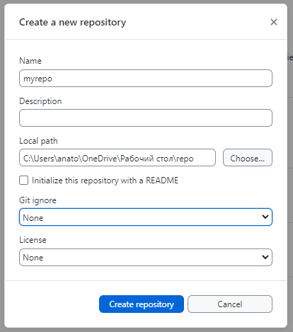

Slide 50
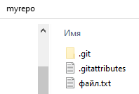
Если это проект на языке C#, то не забываем скачать gitignore для C# и положить в репозиторий.
Для примера добавим текстовый файл в наш репозиторий.
Зайдем в GitHub Desktop

Slide 51
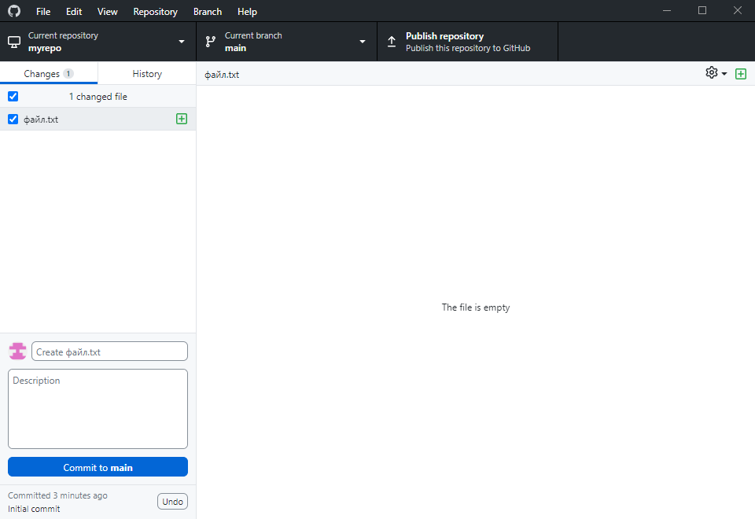
В программе зеленым плюсом отмечено, что было добавлено, видим, что добавился «файл.txt».

Slide 52
Зафиксируем изменения с помощью комита, введем название комита и нажмем Commit to main.

Slide 53
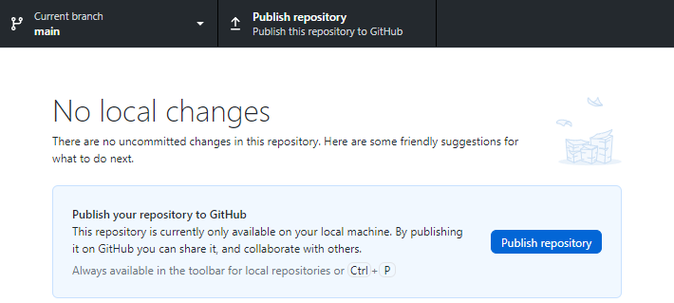
Пока что наш репозиторий локальный, чтобы к нашему репозиторию был доступ из интернета необходимо опубликовать его. Нажмем publish repository

Slide 54
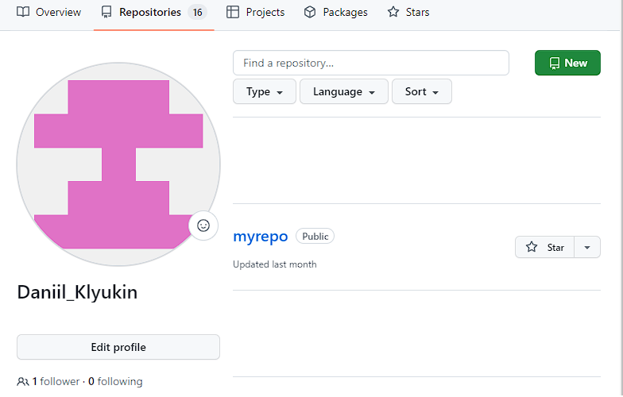
После опубликования наш репозиторий появится у нашего аккаунта GitHub на сайте.

Slide 55
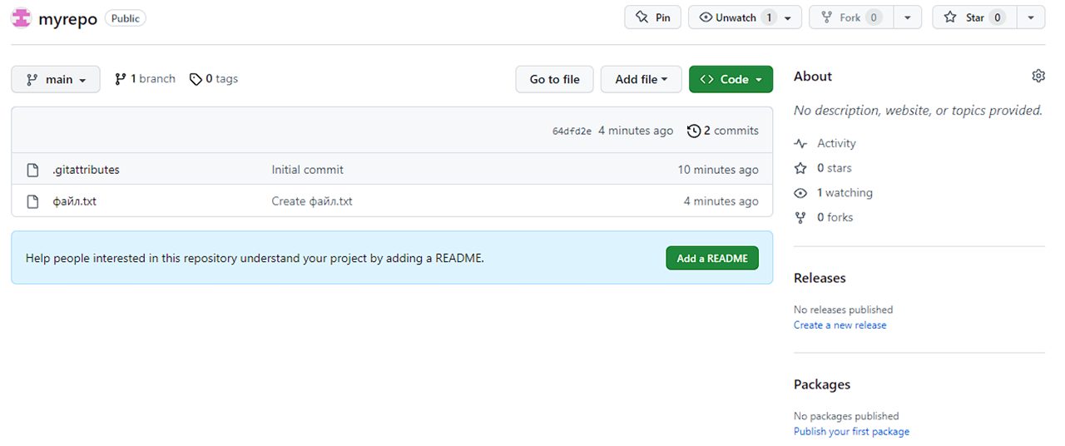
Если зайти в репозиторий, то увидим данное окно.
Также можно добавить справку о программе в виде файла README.

Slide 56

Далее алгоритм работы может быть следующий:
Для создания новой ветки необходимо зайти Branch -> New branch, после чего у вас добавится новая ветка

Slide 57
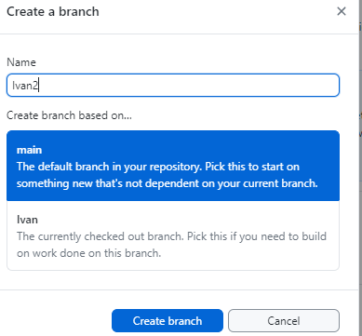

Slide 58
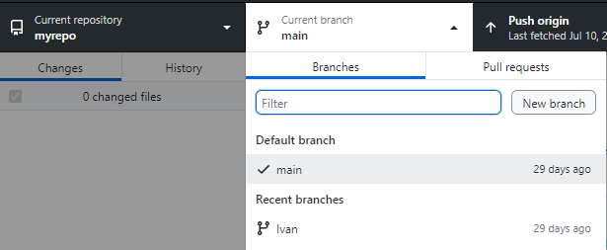

Slide 59
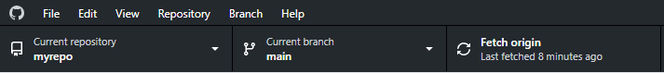
Обратите внимание, что когда вы меняете ветку, то файлы в вашей папке с проектом также автоматически обновляются!
Чтобы ветка появилась в удаленном репозитории её также нужно опубликовать.
Чтобы забрать изменения с удаленного репозитория необходимо нажать Fetch (например, когда кто-то изменил файлы и вы хотите обновить свой проект в соответствии с изменениями удаленного репозитория)
Данную команду желательно выполнять перед началом работы с репозиторием.

Slide 60
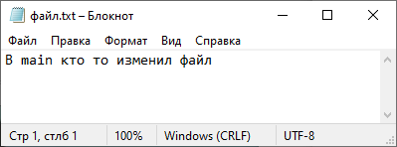
Рассмотрим последний пример. Предположим у нас есть 2 ветки: main и Ivan, в обоих репозиториях есть файл с данным. Пусть в каждой ветке произошли изменения содержимого данного файла.

Slide 61
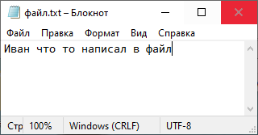
У нас есть 2 версии файла и чтобы объединить ветки, мы должны решить как будет выглядеть итоговый файл (получили конфликт слияния или merge конфликт).
Делаем слияние. Переходим на ветку main, нажимаем Branch -> Merge into current branch

Slide 62
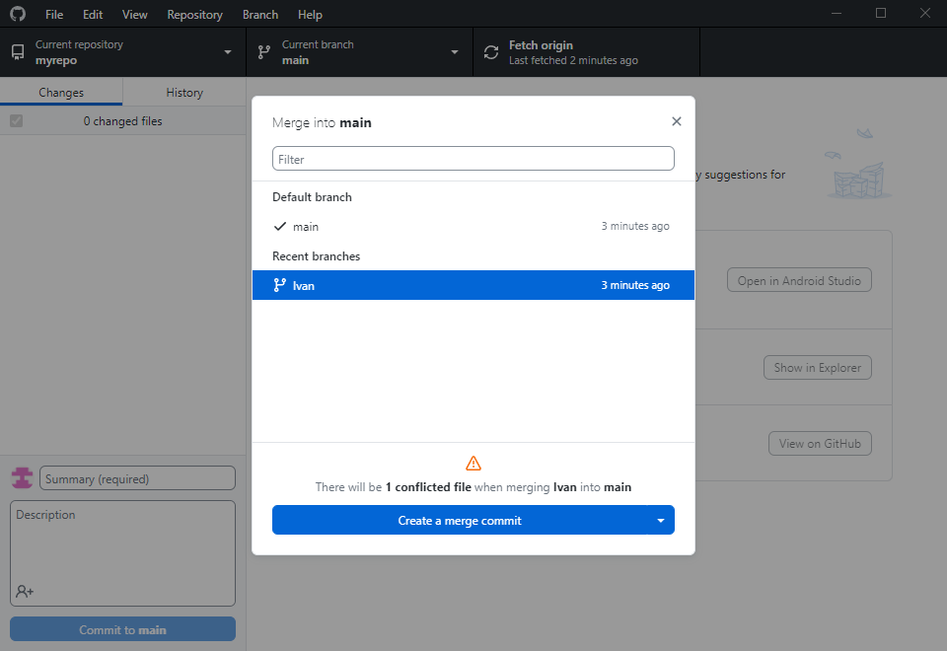
Выбираем Ivan и нажимаем Create merge commit

Slide 63
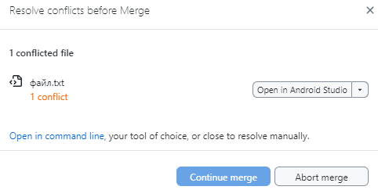
Необходимо отредактировать наш файл чтобы решить конфликт, открываем файл любой программой

Slide 64
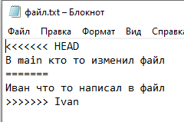
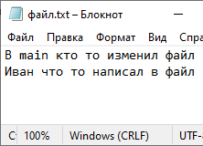
Необходимо отредактировать наш файл чтобы решить конфликт, открываем файл любой программой. Конфликт считается решенным, если нет специальных символов <<<<HEAD, ===, >>>.
После чего нажимаем continue merge. Конфликт слияния решен, теперь ветка main содержит изменения Ивана.

Slide 65
Итог
Рассмотрим возможные при работе состояния репозитория:
Изменений нет.
Проводим изменения в репозитории (добавление/изменение/удаление).
Добавляем изменения в список для дальнейшей фиксации (сохранения) командой git add.
Фиксируем изменения с помощью команды git commit (данные сохраняются в локальном репозитории на ВАШЕМ компьютере).
Отправка изменений на удаленный сервер командой git push (данные сохраняются в удаленном репозитории на ДРУГОМ компьютере).
Важно помнить, что git хранит только изменения, он не хранит разные версии проектов по отдельности.

Slide 66
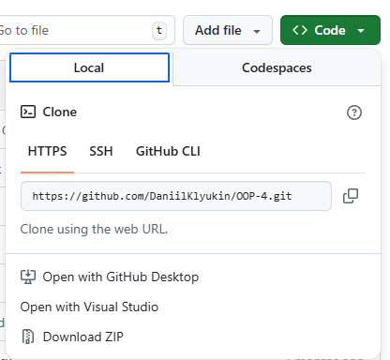
Как скачать репозиторий
Скачивание кода архивом — это «путь новичка». Разработчики так не делают, потому что архив не содержит истории (папки .git) и не связан с сервером.
git clone
https://github.com/user/project.git

Slide 67

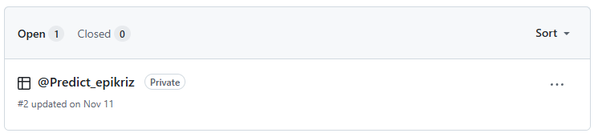
Ведение проекта
GitHub Projects — это гибкая доска задач (канбан), интегрированная с вашим репозиторием. Она помогает организовать работу, отслеживать прогресс и управлять сроками. Представьте себе цифровую доску со стикерами-задачами, которые можно перемещать между колонками.

Slide 68
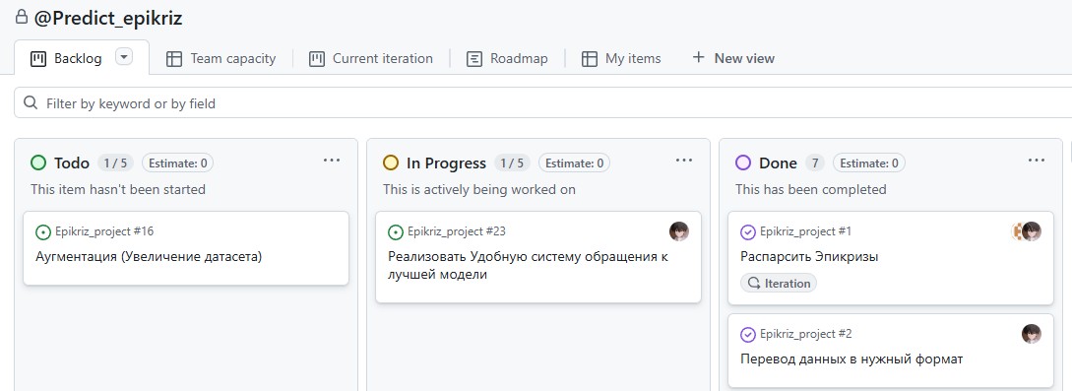

Slide 69
Создание проекта
Перейдите на вкладку Projects в вашем репозитории
Нажмите New Project
Выберите шаблон:
Basic kanban — для простого workflow (To do / In progress / Done)
Automated kanban — автоматическое перемещение задач по статусам
Bug triage — для отслеживания ошибок
Team planning — для планирования спринтов

Slide 70
Создание задачи:
Нажмите + Add item в нужной колонке
Введите название задачи
Нажмите Enter
Кликните на карточку для деталей
Автоматизация (не обязательно):
Создайте Issue в репозитории с описанием задачи
В проекте нажмите + Add item и введите # + номер Issue
Карточка автоматически свяжется с Issue
При создании Pull Request с ключевыми словами:
fixes #1 — автоматически переместит карточку в "Done"
connects to #1 — свяжет PR с задачей

